Slide 1
6.5 决策树（简单版）
黄晓林

Slide 2
例子
贷款申请客户：
逻辑型的特征“有无支票账户”
数值型的特征“当前欠款总额”

Slide 3
有无支票账户
高风险
当前欠款总额<阈值
高风险
低风险
无
有
是
否

Slide 4
有无支票账户
高风险
当前欠款总额<阈值
高风险
低风险
无
有
分叉
是
否
分叉
Notes:
树上分叉的地方，我们称之为“节点”，一个节点通常就对应一个特征或属性的判断。树的末梢，我们称为“叶”，叶对应的就是我们最终的分类或回归的结果。

Slide 5
有无支票账户
高风险
当前欠款总额<阈值
高风险
低风险
根结点
无
有
叶
结点
是
否
叶

Slide 6
有无支票账户
高风险
当前欠款总额<阈值
高风险
低风险
有
无
是
否
Notes:
这棵树上，我们以“有无支票账户”作为第一个节点，如果“无”则进入左边分支，直接判断该客户是“高风险”；如果“有”，则进入右边分支，直到第二个节点。第二个节点的判断是“当前欠款总额<某阈值”，“是”则进入左边分支，判断客户是“高风险”；“否”则进入右边分支，判断该客户是“低风险”。

Slide 7
有无支票账户
高风险
当前欠款总额<阈值
高风险
低风险
无
有
是
否
深度：2
Notes:
可见，决策树与我们编程中的条件分支结构类似，通过对两个特征的条件判断，最后达到各个目标“叶”，实现分类任务。这里，特征的递进就构成了通常所说的树的深度，两个特征递进则树的深度为2。

Slide 8
重要性提示
有无支票账户
高风险
当前欠款总额<阈值
高风险
低风险
无
有
哪个特征对于分类更重要呢？
是
否

Slide 9
以上都是树的应用

Slide 10
决策树如何构建
哪些特征作为节点？
各节点具体的条件表达式？
需要有标签数据

Slide 11
决策树的建模
1. 计算数据的纯度；
2. 选择一个候选划分特征， 计算划分后数据的纯度；
3. 对所有的特征重复第2步，直至遍历完；
4. 选择使纯度增加最大的特征作为当前的节点，分别对分支计算数据纯度；
5. 对剩下的特征重复第2步开始的过程。
当达到预先设定的树深度、或所有特征都遍历完，或分支下全部数据都属于同一类别时，建模完成。

Slide 12
纯度衡量参数
基尼系数、信息熵等

Slide 13
基尼系数
越小，纯度越高，最小值为0
越大，纯度越低，最大值为

Slide 14
基尼系数
总数 | 25
高风险 | 10
低风险 | 15

Slide 15
一个例子
利用“有无支票账户”来划分
 | 无支票账户 | 有支票账户
高风险 | 8 | 2
低风险 | 2 | 13

Slide 16
一个例子
利用“婚姻状况”来划分
 | 已婚 | 未婚
高风险 | 5 | 5
低风险 | 7 | 8

Slide 17
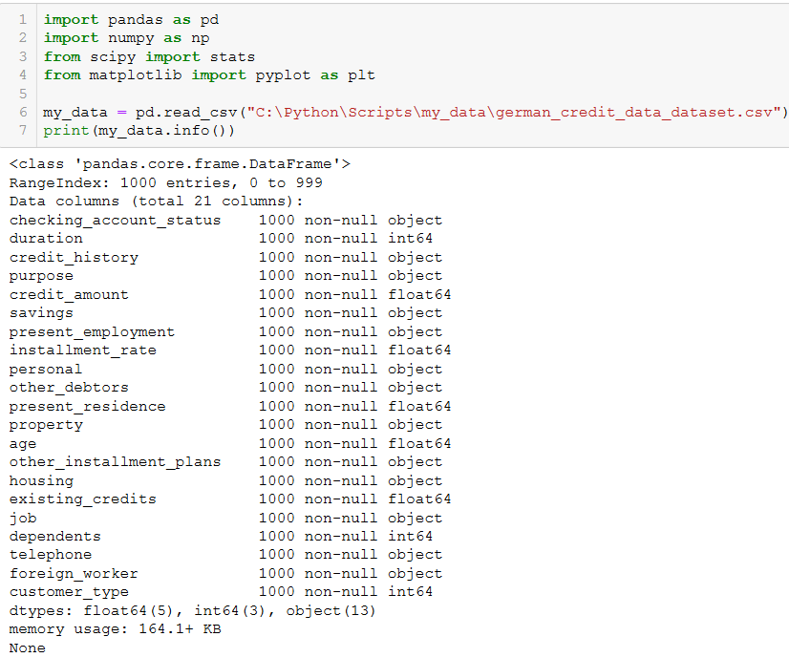
有无支票账户
当前欠款金额
个人性别与婚姻状况

Slide 18
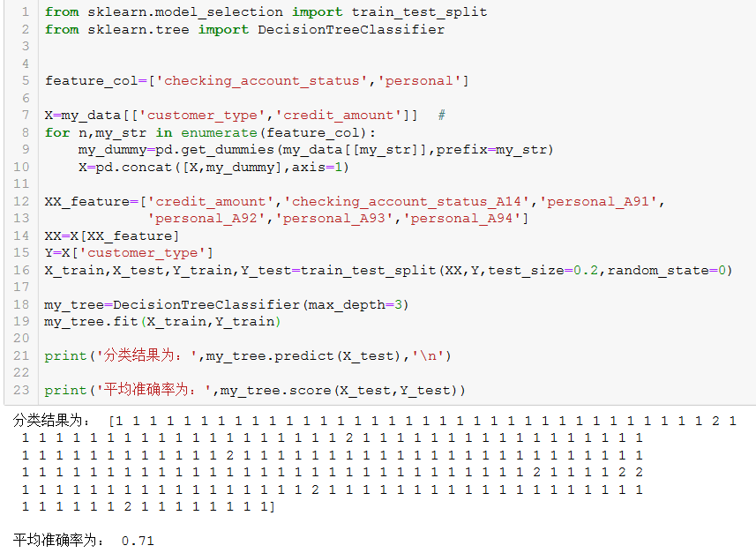
数据提取
以及数据集划分
决策树训练
测试

Slide 19
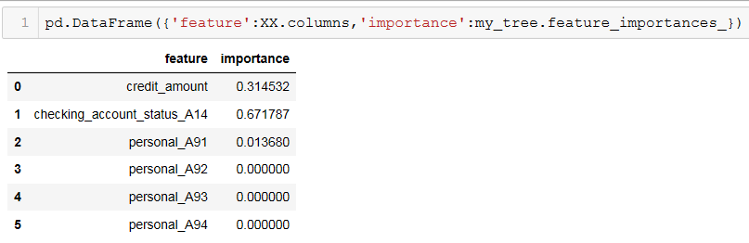

Slide 20
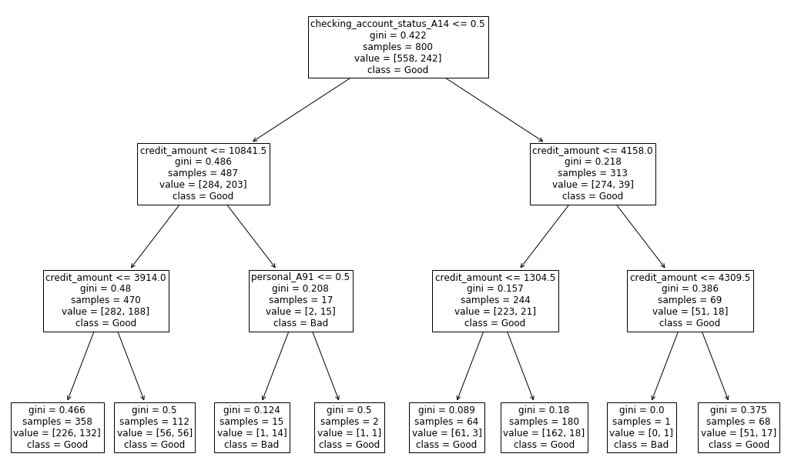

Slide 21
有无支票账户
根节点

Slide 22
条件表达式
满足
不满足

Slide 23
个人性别和婚姻状况

Slide 24
基尼系数
样本个数
类别个数
类别标签

